Slide 1
Методический семинар на тему «Диалог как способ активизации мыслительной деятельности учащихся на уроках русского языка и литературы»
Образование вне диалога превращается
в искусственную, мертвую систему
М.М. Бахтин
Тиханович А.И., учитель русского языка и литературы

Slide 2
Цель - разработать комплекс приемов, помогающих учащимся непринужденно включаться в диалогическое пространство. | Задачи: 1.Использовать методы и приемы технологии учебного диалога в учебном процессе. 2. Научить учащихся творчески мыслить, приводя доказательства из разных источников. 3. Вводить такие формы организации образовательного процесса, которые содействовали бы формированию прочных знаний на основе самостоятельно добытых.

Slide 3
Цели и задачи моей деятельности направлены на формирование коммуникабельной, открытой для общения личности и, конечно же, на успешную подготовку и сдачу выпускного экзамена.
Практическая значимость работы заключается в том, что я показываю, как с помощью определенных приемов диалога совершенствуется обучение русскому языку и литературе и развиваю коммуникативные УУД.

Slide 4
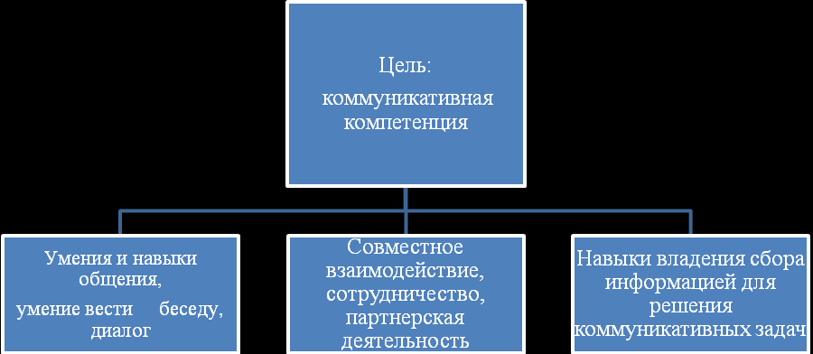
Коммуникативные УУД
Учителю необходимо развивать на каждом уроке устную речь, учить задавать вопросы собеседнику, устанавливать обратную связь, менять свое коммуникативное поведение.
При полном контакте учителя с учащимися диалог способствует развитию коммуникативных и мыслительных способностей учеников и усвоению ими законов человеческого общения. Все эти идеи нашли отражение в модели, которая призвана формировать коммуникативную компетенцию учащихся

Slide 5
Трактовка диалога в трудах ученых
В философии – диалог трактуется как «мгновенное, сиюминутное высказывание» (А. Шлегель), «разговор с глазу на глаз» (Г. Гадамер) и рассматривается как «устная речь, протекающая в условиях непосредственного контакта» (И. Нестеров).
Психологи определяют диалог как «не просто обмен информацией, а взаимодействие его участников» (А. Бодалев), "возрождение живого слова" (Т.Г. Григорьева), возникновение "мы-реакции", "мы-решения" (А.К. Болотова).
Рассматривая диалог, мы обращаемся к первооткрывателю этого понятия, идеям М.М. Бахтина о всеобщности диалога, как основе человеческого сознания. Явление диалога глобально. «Вся жизнь языка в любой области его употребления пронизана диалогическими отношениями» (Бахтин, 1979).
В педагогике проблема диалога рассматривалась в нескольких аспектах:
Как особая форма подачи культурологических знаний, позволяющая поместить учащегося в культуру прошлой эпохи.
Спор равноправных собеседников (С.Ю.Курганов)
Диалог культур (культура учителя и ученика) Ю.В. Сенько
Реализация проблемного обучения.

Slide 6
Рабочее определение диалога
Диалог – это особая универсальная форма подачи материала (его можно использовать как на уроке русского языка, так и других гуманитарных дисциплин), которая только тогда становится эффективной, когда в основе его лежит то или иное противоречие – логическое, сюжетное, языковое.
Целью успешного диалога является не разрешение проблемы, а ее углубление, осознание ее неисчерпаемости. И эта загадка всегда будет вдохновлять учащихся на новые открытия.

Slide 7
Критерии успешности диалога
Круг проблем, которые интересуют и мотивируют на дальнейшую деятельность
Приемы, которые позволяют раскрыть суть вопроса.
Благоприятная атмосфера: доверительная, непринужденная

Slide 8
Комплекс приемов введения учащихся в ситуацию диалога
Устный опрос в начале урока по предложенной теме, проводимый учениками и ими же оцениваемый
Почини цепочку. На экран выводятся предложения. Задача учащихся: составить логическую цепочку. Предложения можно заменить картинками.
Например, на уроке биологии нужно восстановить цикл произрастания дерева из семени.
Такой опрос позволяет не только проверить знание основных понятий, но и умение составлять логически последовательные циклы.
Тысяча примеров. Прием используется для проверки практических навыков. Это форма устного фронтального опроса, который позволяет за короткое время оценить, насколько верно учащиеся могут связывать изученную теорию с практикой.
Суть приема: дается понятие, определение, дата, название. Учащиеся должны привести примеры, раскрывающие смысл.
Например, на уроке химии задается вопрос "Применение железа". Учащиеся не просто отвечают "в производстве", а приводят конкретные примеры.

Slide 9
Брейн-ринг. Подготавливаются вопросы в начале урока на заданную тему, требующие лаконичных ответов.
Учащийся задает свой вопрос другому, обращаясь к нему. Второй должен ответить на вопрос и задать свой третьему участнику игры. Каждый участник должен оценить правильность ответа и вынести врдикт. Побеждает в ринге тот, кто сумеет безошибочно ответить подряд на 5 вопросов.
Островки.
Ученику предлагается текст, например, определения термина. Но часть текста закрыта листом с вырезанными окошками, сквозь которые видны лишь отдельные слова. По ним ученик должен восстановить или пересказать близко к тексту само правило или определение.

Slide 10
Самостоятельная формулировка темы
1. Обращение к эпиграфу.
Иному и дворянину
не худо бы променять усадьбу
на любую здешнюю конурку
А.С. Пушкин. «Дубровский»
Как вы думаете почему именно эти строки стали эпиграфом к уроку?
( Слова являются завязкой ссоры Дубровского и Троекурова. )
Попробуйте догадаться, о ком сегодня мы будем говорить, что сравнивать?(Троекурова и Дубровского; их характеры, поведение).
2. Прием альтернативы.
Два ученика выходят к доске и пишут слова предыстория, разыграть.
- Написание какой буквы вызвало у вас затруднение? После какой морфемы она пишется? ( после приставки оканчивающуюся на согласную). Как вы думаете как будет звучать тема нашего урока? Буквы ы /и после приставок

Slide 11
Организация дискуссии, постановка проблемного вопроса.
ДИСКУССИЯ, дискуссии, жен. (лат. discussio) (книжн.). Обсуждение какого- нибудь спорного вопроса для выяснения разных точек зрения; прения. Толковый словарь Ушакова
ДИСКУССИЯ, Спор, обсуждение какого н. вопроса на собрании, в печати, в беседе. Толковый словарь Ожегова

Slide 12
Рассуждение на дискуссионную тему «Юношеская любовь: ее радости и проблемы»

Slide 13
Дискуссия поможет в решении следующих задач:
• акцентировать внимание на актуальных проблемах жизнедеятельности класса или изучаемого учебного предмета;
• выработать общее мнение по этим проблемам;
• побудить к практическим действиям по изменению ситуации или ее улучшению.
Из мнений ребят, высказываемых в дискуссии, возникают вполне конкретные предложения по разрешению поставленной проблемы, вырабатываются условные рекомендации. В дискуссиях определяются инициативные группы или выбираются творческие команды для доработки предложений.

Slide 14
Ролевая игра
Тематическая цепочка
Задается тема или первая фраза выступления. Учащиеся готовятся в течение двух минут. Затем ведущий хаотично дает слово участником игры. Должен получиться связный, логичный текст.

Slide 15
Ассоциации
Учитель называет слово на определенную тему, а ученики по очереди продолжают ряд слов, называя свои ассоциации к слову. Например, синтаксис.
Критериями оценивания наряду с общепринятыми будут оригинальность , уместное использование всех слов, точность ассоциаций. Победителей выбирают сами ученики. Можно выбрать жюри, а можно предложить голосовать всему классу.

Slide 16
Лингвистическая сказка
Прием закрепления собственно предметных знаний.
При написании лингвистической сказки необходимо: 1) максимально представлять в тексте изучаемый лексический, морфемный, морфологический и пр. материал (в зависимости от изучаемой темы и конкретного задания); 2) придумать для персонажей такие действия, при описании которых проявятся лингвистические признаки слов и других единиц языка.

